Slide 1
Phòng giáo dục và Đào tạo Quận Long Biên Trường mầm non Hoa Sữa
Hoạt động: Làm quen chữ cái p- q
Giáo viên thực hiện: Nguyễn Thị Hòa

Slide 2
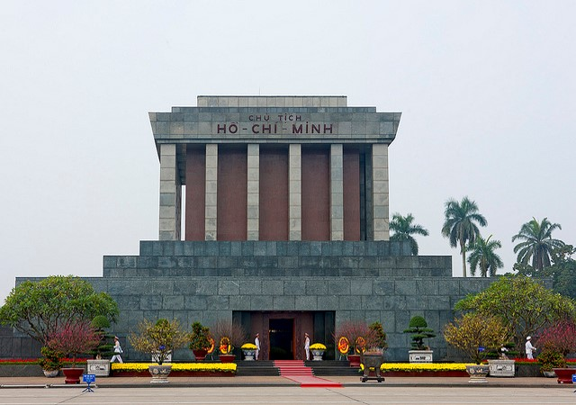
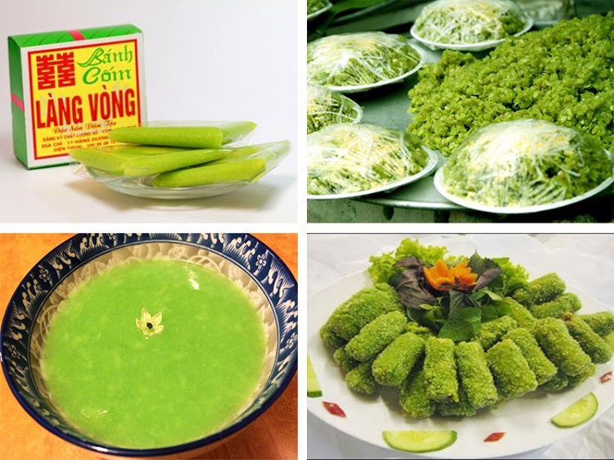
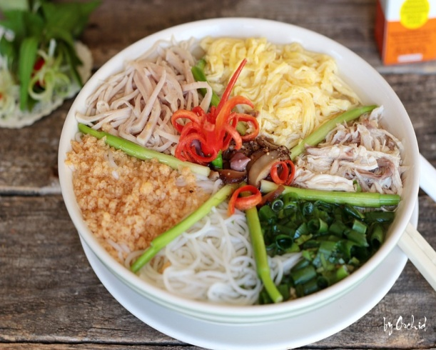
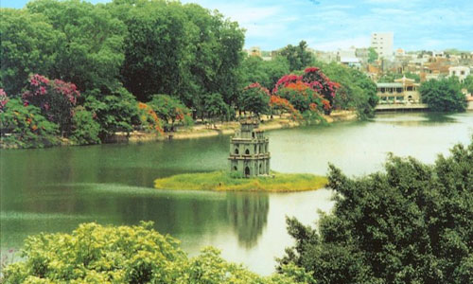
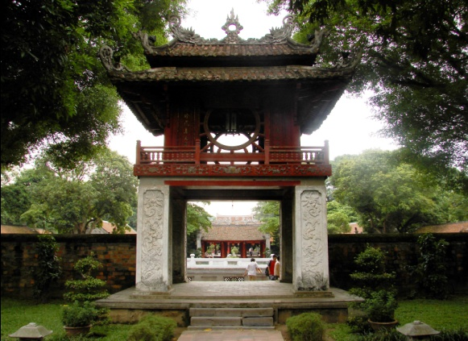
Lăng Bác
Cốm làng Vòng
Miền Bắc
Miền Trung
Hồ Gươm
Bún Thang
Văn Miếu Quốc Tử Giám
Miền Nam
phở Hà Nội

Slide 3
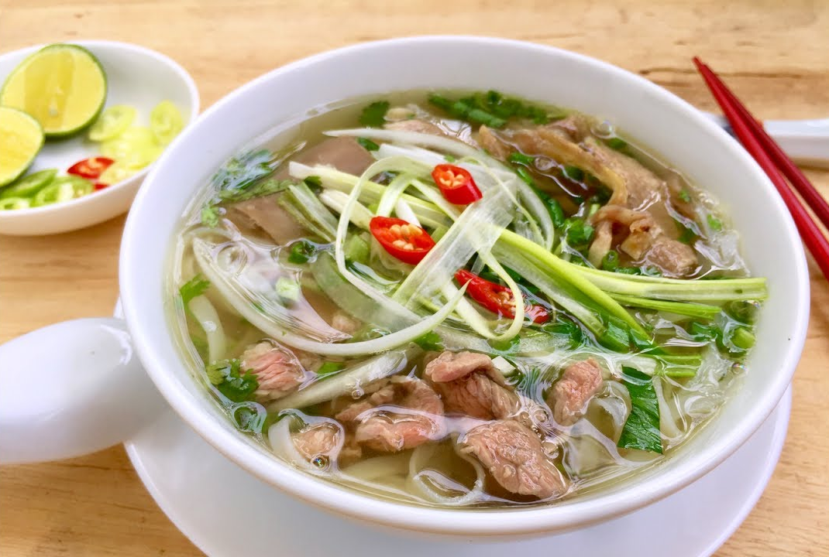
P
hở Hà Nội

Slide 6
P
Q

Slide 7
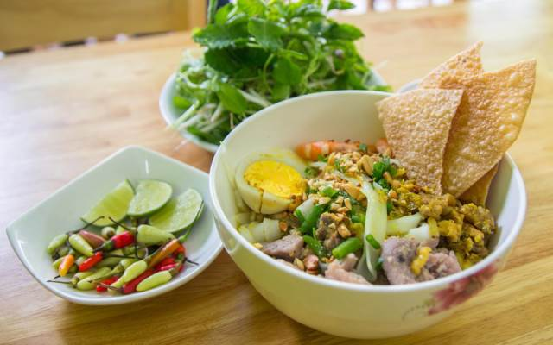
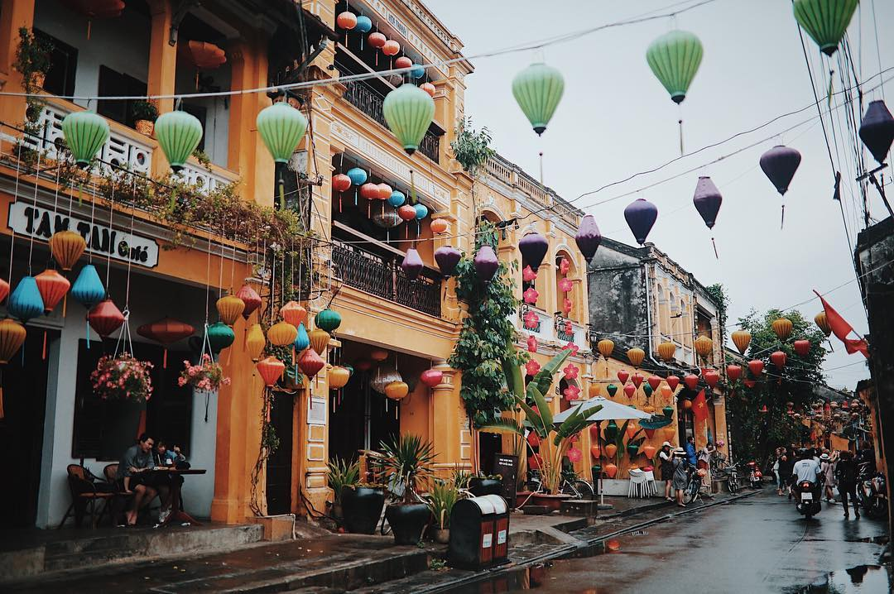
Miền Bắc
Mỳ Quảng
Q
Miền Trung
Phố cổ Hội An
P
Miền Nam

Slide 8
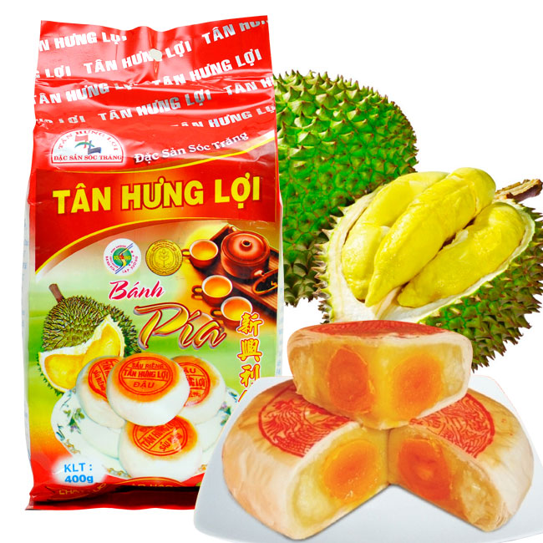
MiÒn B¾c
P
Q
Đảo Ngọc Phú Quốc
Miền Trung
P
Bánh Pía
Miền Nam

Slide 9
Trò chơi : ai tinh mắt

Slide 11
p
p
h
h
q
q
q
q
p
p
p
m
m
n
n
k
k

Slide 12
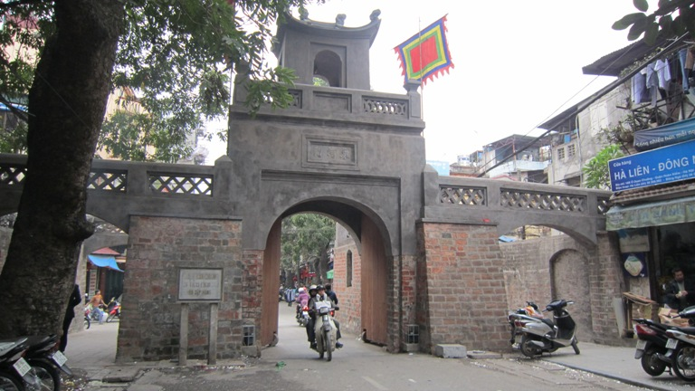
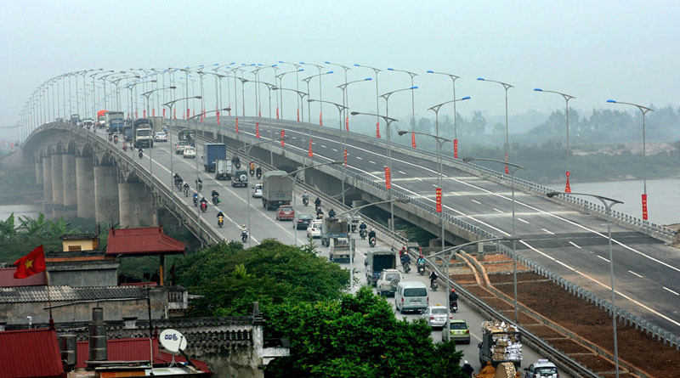
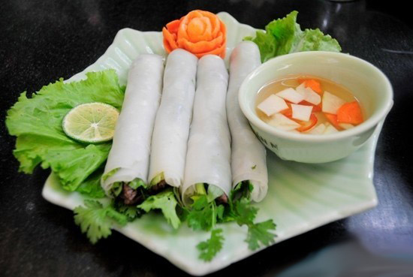
1. Ô Quan Ch­­ưởng
Q
2. Cầu Phù Đổng
P
2. phở cuốn
p

